Slide 1
제품의 다중 요구사항을 다루기 위한
상충관계 해결 방법론
23.05.08 (월)
유 재 상
<서울대학교 제품서비스공학 연구실>
Notes:
학회 발표 장표 및 석사합동발표 장표.

Slide 2
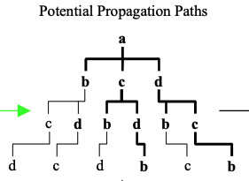
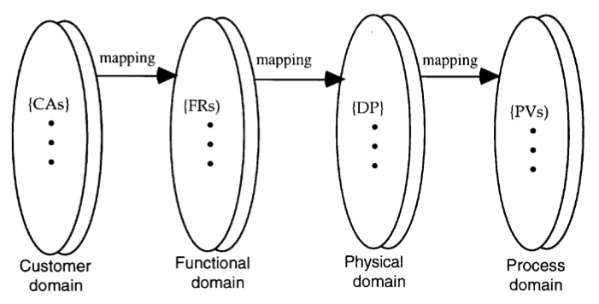
설계 변경 관리 (Engineering change management)
제품설계(Product design) : 소비자의 기능적 요구사항(Functional Requirement; FR)을 물리적인 설계변수(Design Parameter; DP)로 매핑하는 과정 (suh,1998)
변경전파(Change propagation) : 설계변수의 변화로 인한 제품 내 연쇄적인 변경과정 (Clarkson, 2004)
Engineering Change Management
Candidate selection (DP sets)
Potential Propagation Paths
Notes:
1) FR을 충족하는 DP을 선택
2) 제품 구조 내의 변경영향 분석

Slide 3
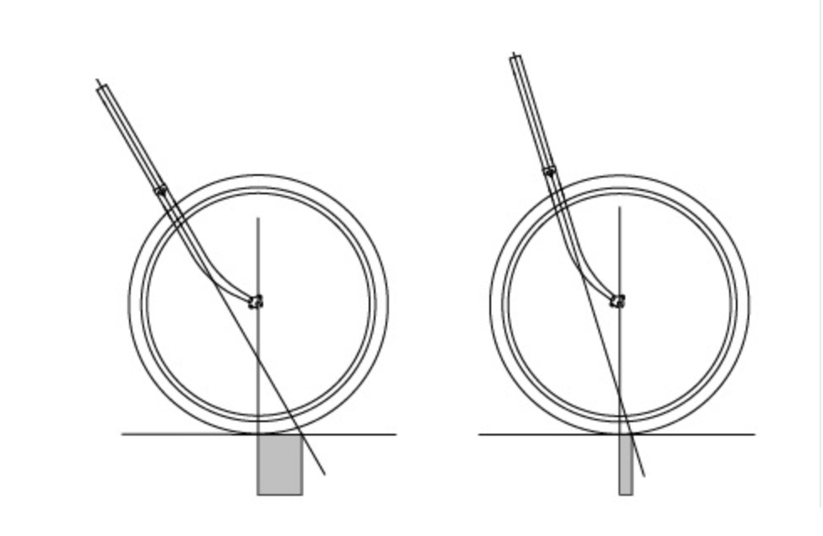
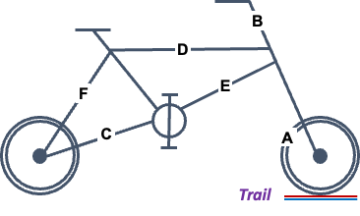
다중 요구사항에서의 직접적인 상충관계 사례 (direct conflict)
기능적 요구사항과 물리적인 설계변수 사이에서의 상충관계
- 각 요구사항마다 해결할 수 있는 방안은 다양함 (Jarratt, 2011)
FR₁) 조향성 (two options)
FR₂) 안전성 (two options)
(A) Trail 길이 ↓
(B) Wheelbase 길이 ↓
(A) Trail 길이 ↑
(C) BB drop ↓
Trail length↑
Trail length↓
Conflict on FR–DP level
Cannot meet all requirements at the same time
Notes:
실제로 앞단의 내용들은 단일 요구사항에 주로 focus가 되어있다

Slide 4
다중 요구사항에서의 간접적인 상충관계 사례 (indirect conflict)
물리적인 설계변수들의 변경 전파로 인한 간접적인 상충관계
- 각 요구사항마다 해결할 수 있는 방안은 다양함 (Jarratt, 2011)
FR₁) 조향성 (two options)
FR₂) 안전성 (two options)
(A) Trail 길이 ↓
(B) Wheelbase 길이 ↓
(A) Trail 길이 ↑
(C) BB drop ↓
Angle increase
B or F
Angle decrease
Conflict on change propagation process
Cannot stabilize redesigned product
cost, duration, complexity ↑
Notes:
요구사항을 수용하기 위한 직접적인 (물리적인) 설계변수 (dirct)
그 물리적인 설계변수의 변화로 인한 다른 제품 내부적인 설계 전파과정 (indirect)
두가지를 모두 고려하여, 요구사항을 수용할 수 있는 대안을 선정해야 한다.

Slide 5
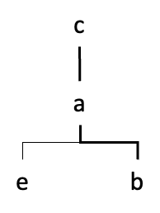
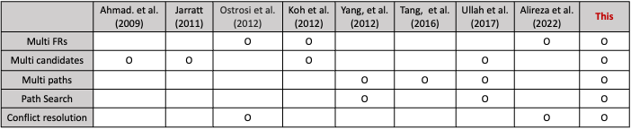
연구의 필요성 (문헌연구)
기업의 경쟁력 있는 설계변경관리를 위한 다중 요구사항 상충관계 해결 연구 필요
기능 다양화
제품의 복잡성 증가
(Cooper 1990; Meyer and Utterback 1995)
상충관계발생 증가
충돌로 인한
(cost, duration) 증가
경쟁 가속화
여러 요구사항 반영
(Cooper 1990; Sbragia 2000)
(Zhao et al. 2001)
기존 설계변경관리의 연구주제와의 비교
DP₂
DP₄
DP₆
DP₁
DP₅
DP₃
DP₇
DP₂
DP₃
DP₄
DP₃
DP₁
DP₁
DP₃
DP₂
DP₃
DP₄
Notes:
신제품보다 기존제품의 요구사항을 반영하여 제품을 출시가 더 효과적. (Tavčar et al. 2005; Ercket. et al. 2004 cohen; et al.2000; Ahmad. et al. 2009)

Slide 6
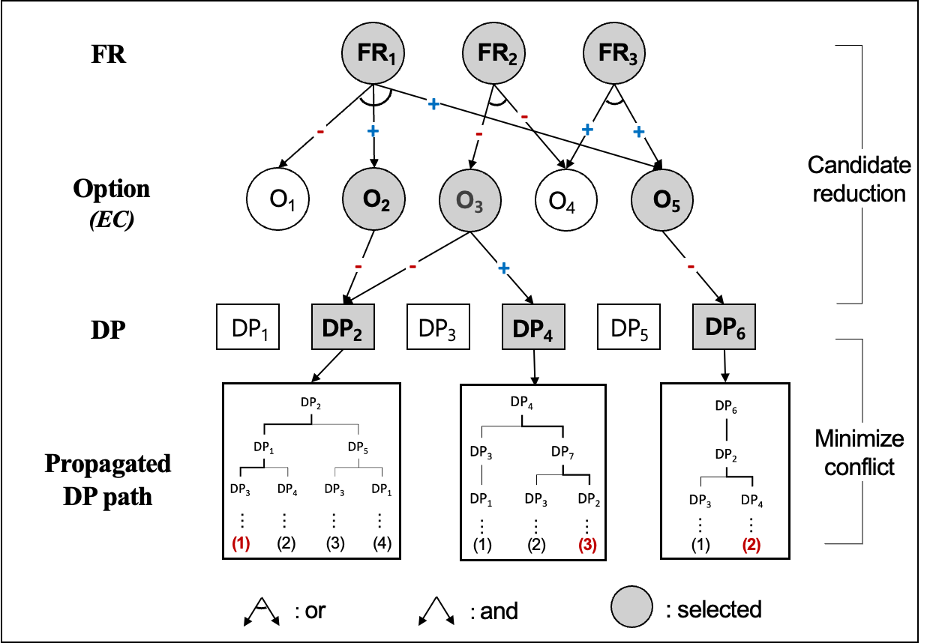


연구목표
다중 요구 사항에서의 상충관계를 최소화하기 위한 (1) 설계 대안선택 (2) 설계변수의 전파 경로 최적화
동일한 객체를 다른 방향으로의 조정을 요구하는 상황
FR
FR₁
FR₂
…
FR_{i}
Candidate
reduction
Option (EC or TA)
O₁
O₂
…
O_{k}
O_{k+1}
…
O_{l}
DP
DP₁
DP₂
DP₃
DP₄
…
DP_{p}
…
DP_{o}
Minimize
conflict
Propagated
DP path
…
…
…
…
…
…
…
…
(1)
(2)
(3)
(1)
(2)
(3)
(1)
(2)
: or
: and
: positive
: negative
: selected
EC : Engineering Characteristic
Notes:
Propagated DP path. 좀 더 간단한 형식

Slide 7
모델 수립을 위한 고려사항 (assumption)
Functional requirement & Multiple options
- 기능적 요구사항과 설계 대안은 1 : N 관계 (Jarratt, 2011; Ostrosi et al. 2012; Deutz et al. 2010) - 각 재설계 방안은 요구 사항 충족을 위한 최소한의 설계변수집합 (Suh, 1998; Marques et al. 2013)
Change propagation & Multiple path
- 변경전파의 핵심은 제품의 안정된 상태를 유지 (Yang et al. 2012)
- 제품의 변경전파의 경로는 다양하며 (cost/duration/complexity) 다름 (Yang et al. 2012; Yin et al. 2022;)
- 각 설계변수 및 부품의 논리관계 ➔ 변경 경로를 도출 (Ma et al. 2016)
Multiple functional requirement & Conflict
- 기능적 요구사항과 설계변수 사이 coupling 존재 (Cohen, 2000)
- 직접적 충돌) 특정 설계변수의 조정이 여러 요구사항을 동시에 충족하지 못함 (Marques et al. 2013)
- 간접적 충돌) change propagation path에서의 설계변수들의 충돌 (Haibing et al. 2021)
Notes:
Cohen, Tal, Shamkant B. Navathe, and Robert E. Fulton. "C-FAR, change favorable representation." Computer-aided design 32.5-6 (2000): 321-338.

Slide 8
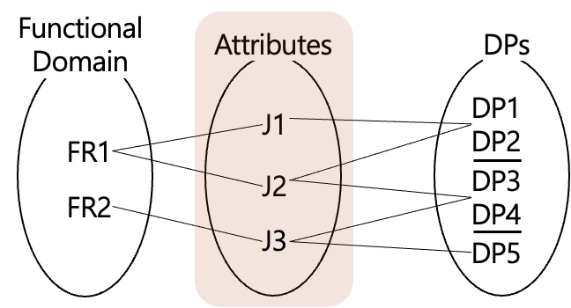
Given information (1) FR - Option relationship
기능적 요구사항을 충족할 수 있는 여러 후보 대안
PFO) Possible FR-Option relation
1 ( If Corr(Fr_{i ,} Option_{j}) > 0 )
0 ( If Corr(Fr_{i ,} Option_{j}) = 0 )
-1 ( If Corr(Fr_{i ,} Option_{j}) < 0 )
PFO_{ij} =
Result of FR_{i} and Option mapping
Change propagation paths based on the logic relation (Tang, 2016)
Result of FR_{i} and Option mapping
FR_{i}
FR_{i}
choose one (OR)
+
-
-
+
-
-
with direction
O₁
O₂
…
O_{j}
O_{j+1}
…
O_{m}
O₁
O₂
…
O_{j}
O_{j+1}
…
O_{m}
: unrelated
: related
: unrelated
: related
Notes:
Nomenclauture 와 주어진 정보들을 수학적으로 표현
Matrix를 최대한 뺴려고 하였으나, 뒤의 수식에 대해서 꼭 필요로 되기도 하고, 그 값이 어떤 의미를 가지는지를 사전에 정의를 함.

Slide 9
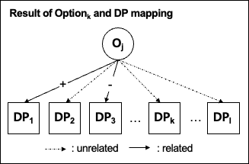
Given information (2) Option – Design Parameter relationship
대안을 충족할 수 있는 설계변수들의 집합
(OD) Option-Design parameter relation
1 ( If Corr(Option_{j} ,DP_{k}) > 0 )
0 ( If Corr(Option_{j} ,DP_{k}) = 0 )
-1 ( If Corr(Option_{j} ,DP_{k}) < 0 )
OD_{jk} =
Result of Option_{k} and DP mapping
O_{j}
- DP sets (AND)
+
-
- with each direction
DP₁
DP₂
DP₃
…
DP_{k}
…
DP_{l}
: unrelated
: related
Notes:
Nomenclauture 와 주어진 정보들을 수학적으로 표현
Matrix를 최대한 뺴려고 하였으나, 뒤의 수식에 대해서 꼭 필요로 되기도 하고, 그 값이 어떤 의미를 가지는지를 사전에 정의를 함.

Slide 10
Given information (3) multiple change propagation paths of each DP
제품 내의 관계를 통해, 각 설계변수 별 변경전파 경로 탐색
(1)
key constraints and parameters linkage
 | DP1 | DP2 | DP3 | DP4 | … | DP l
DP1 |  | x |  |  | …
DP 2 |  |  | x |  | …
DP 3 |  |  |  | x | …
DP 4 | x |  |  |  | … | x
… | … | … | … | … | … | …
DP l |  |  |  | x | …
f₁(DP) ≥ 0
f₂(DP) ≥ 0
…
f_{n}(DP) ≥ 0
Change propagation paths based on the logic relation (Tang, 2016)
Parameter linkage
Key constraint
Induced Path matrix (PM)
(2)
(3)
N
 | DP1 |  | DP2 | DP3 |  | … | DP l
Path | (1) | (2) | (1) | (1) | (2) | … | (1)
DP1 | X | X |  | 1 | 1 | …
DP2 |  |  | x | -1 |  | …
DP3 | 1 |  |  | X | X | … | 1
… | … | … | … | … | … | … | …
DPl |  | -1 | 1 |  | -1 | … | X
- Tensor to easily multiplication for path search
Notes:
Nomenclauture 와 주어진 정보들을 수학적으로 표현
Matrix를 최대한 뺴려고 하였으나, 뒤의 수식에 대해서 꼭 필요로 되기도 하고, 그 값이 어떤 의미를 가지는지를 사전에 정의를 함.

Slide 11
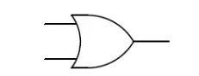





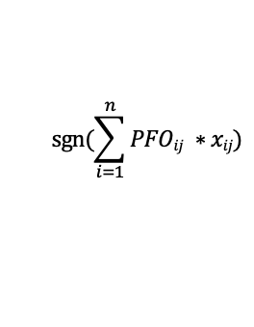
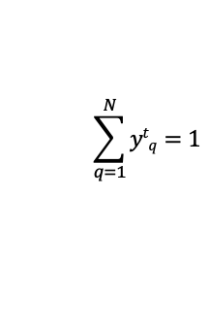


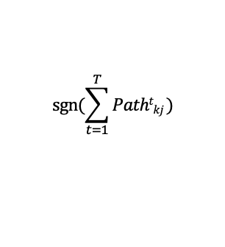
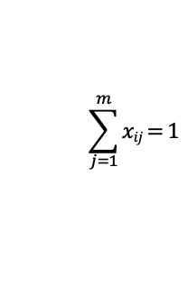


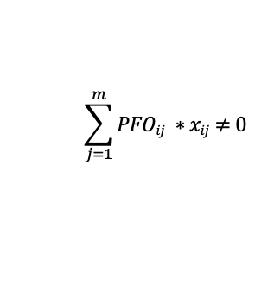
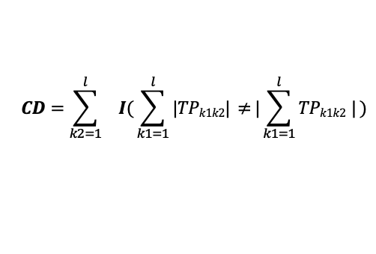

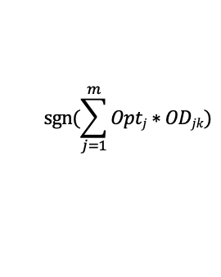




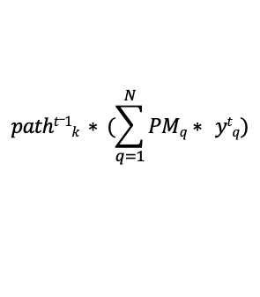
Mathematical formula of conflict resolution for handling multi-FR
$$min$$
$$CD=\sum_{k2=1}^{l}{ I( \sum_{k1=1}^{l}{|TPk1k2| }\text{≠ |}\sum_{k1=1}^{l}{TPk1k2 }\text{| )}}$$
$$sgn⁡(\sum_{j=1}^{m}{Optj∗ODjk})$$
$$where$$
$$DPk =$$
Nomenclature
(1)
$$sgn⁡(\sum_{i=1}^{n}{PFOij ∗xij})$$
- parameter
$$Optj =$$
n : number of FR
m : number of option
l : number of DP
i : index of FR
j : index of option
k : index of DP
$$sgn⁡(\sum_{t=1}^{T}{Pathtkj })$$
N : number of path matrix
q : index of path matrix
$$TPkj =$$
T : Total propagation stage
t : propagation stage
$$patht_1k{ ∗ (\sum_{q=1}^{N}{PMq∗ ytq)}}$$
$$(if t≠0)$$
(2)
- Matrix
$$pathtk=$$
PFO : Possible FR-Option matrix OD : Option-DP relation matrix
PM : Path Matrix
$$DPk$$
$$(if t=0)$$
$$s.t.$$
$$\sum_{j=1}^{m}{PFOij ∗xij \text{≠}\text{ 0}}$$
(1-1)
- Decision variable
x_{ij} : whether Option j is used to handle FR i
Y^{t}_{q} : whether Path matrix q is used at stage t
$$\sum_{j=1}^{m}{xij \text{= 1}}$$
$$xij \text{∈}\{0,\}]$$
(1-2)
- Output
$$\sum_{i=1}^{n}{|PFOij ∗xij| \text{= |}\sum_{i=1}^{n}{PFOij ∗xij \text{|}}}$$
Opt : selected Option list with sign
DP : selected DP list
Path^{t}_{k} : selected path matrix at t stage when
DP_{k} is initiated
TP_{k1k2}: sign of DP_{k2} when initiated DP_{k1} is
propagated
CD: conflict degree (or number)
(1-3)
$$\sum_{j=1}^{m}{|Optj∗ODjk| \text{= |}\sum_{j=1}^{m}{Optj∗ODjk\text{|}}}$$
(1-4)
(3, 4) OR gate logic
FR. 1
$$⁡\sum_{q=1}^{N}{ytq}=1$$
$$yt\text{q}\text{∈}\{0,1\}$$
(2-1)
FR. 2
output
…
FR. n
Notes:
여기서의 option과 DP는, 요구사항을 들어줄 수 있는 최소한의 단위. (Axiomatic design 에서 sub-FR , DP로 최소한 적으로 쪼개진 단위)

Slide 12
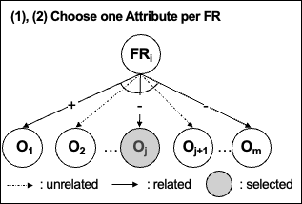
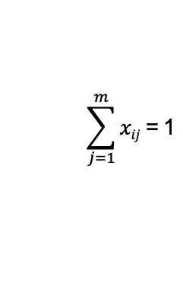


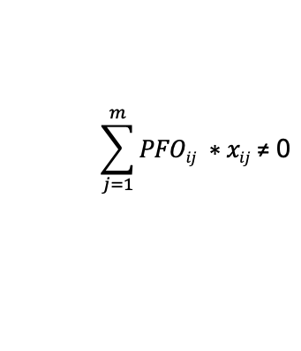

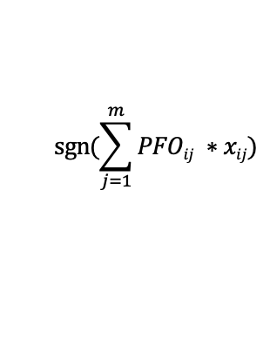






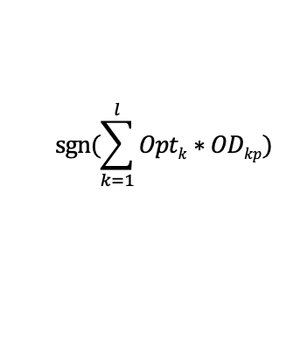
First constraint) Choose one option per FR which is related
요구사항과 관계가 있는 대안들 중에서 하나를 선택
(1), (2) Choose one Attribute per FR
FR-DP conflict resolution
FR_{i}
$$find$$
$$DP list (DP=[1,0,−1,…,−1])$$
$$sgn⁡(\sum_{k=1}^{l}{Optk∗ODkp})$$
$$where$$
$$DPp=$$
+
-
-
$$sgn⁡(\sum_{j=1}^{m}{PFOij ∗xij})$$
O₁
O₂
…
O_{j}
O_{j+1}
…
O_{m}
$$Optj=$$
$$\sum_{j=1}^{m}{PFOij ∗xij \text{≠}\text{ 0}}$$
: unrelated
: related
: selected
$$s.t.$$
(1)
$$\sum_{j=1}^{m}{xij \text{= 1}}$$
(2)
$$xij \text{∈}\{0,1\}$$
(3, 4) OR gate logic
$$\sum_{i=1}^{n}{|PFOij ∗xij| \text{= |}\sum_{i=1}^{n}{PFOij ∗xij \text{|}}}$$
(3)
FR. 1
$$\sum_{j=1}^{m}{|Optj∗ODjk| \text{= |}\sum_{j=1}^{m}{Optj∗ODjk\text{|}}}$$
(4)
FR. 2
output
…
FR. n
Notes:
여기서의 option과 DP는, 요구사항을 들어줄 수 있는 최소한의 단위. (Axiomatic design 에서 sub-FR , DP로 최소한 적으로 쪼개진 단위)

Slide 13


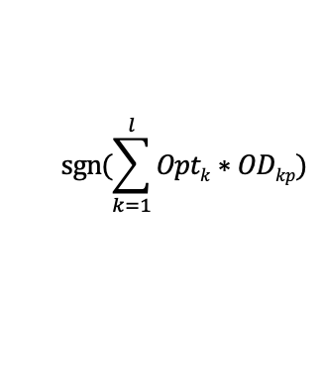
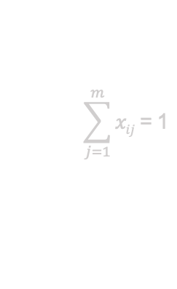


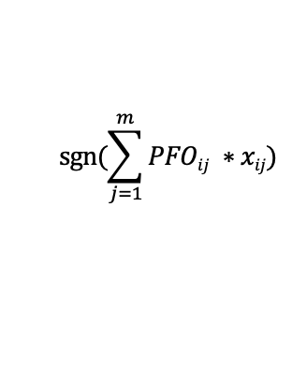
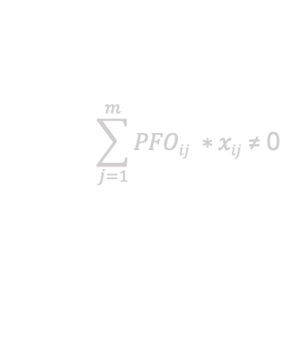






Second constraint ) OR gate logic to detect conflict on Option or DP level
직접적 충돌이 발생하지 않는 옵션 및 설계 변수 조합 찾기
FR-DP conflict resolution
$$find$$
$$DP list (DP=[1,0,−1,…,−1])$$
(3, 4) modified OR gate logic
$$sgn⁡(\sum_{k=1}^{l}{Optk∗ODkp})$$
$$where$$
$$DPp=$$
$$sgn⁡(\sum_{j=1}^{m}{PFOij ∗xij})$$
$$Optj=$$
$$s.t.$$
$$\sum_{j=1}^{m}{PFOij ∗xij \text{≠}\text{ 0}}$$
(1)
FR1 | FR2 | Out
-1 | -1 | -1
-1 | 0 | -1
-1 | 1 | C
0 | -1 | -1
0 | 0 | 0
FR1 | FR2 | Out
0 | 1 | 1
1 | -1 | C
1 | 0 | 1
1 | 1 | 1
$$\sum_{j=1}^{m}{xij \text{= 1}}$$
(2)
$$xij \text{∈}\{0,1\}$$
$$\sum_{i=1}^{n}{|PFOij ∗xij| \text{= |}\sum_{i=1}^{n}{PFOij ∗xij \text{|}}}$$
(3)
$$\sum_{j=1}^{m}{|Optj∗ODjk| \text{= |}\sum_{j=1}^{m}{Optj∗ODjk\text{|}}}$$
∑ |x| = |(∑x)|
→ 부호가 다른 경우는 infeasible
(4)
Notes:
여기서의 option과 DP는, 요구사항을 들어줄 수 있는 최소한의 단위. (Axiomatic design 에서 sub-FR , DP로 최소한 적으로 쪼개진 단위)

Slide 14

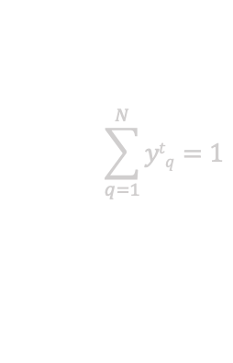



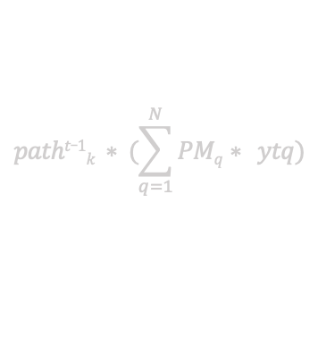


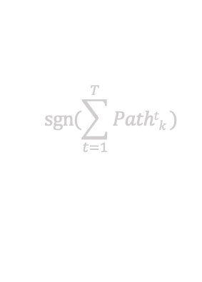

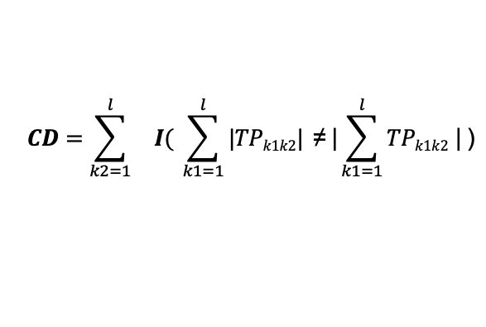


Indirect conflict) Minimize indirect conflicts between each change path
Objective) 각 DP들의 변경 전파 경로 상에서의 충돌 최소화
DP path conflict calculation
$$CD=\sum_{k2=1}^{l}{ I( \sum_{k1=1}^{l}{|TPk1k2| }\text{≠ |}\sum_{k1=1}^{l}{TPk1k2 }\text{| )}}$$
Conflict on DP₂ and DP₅ propagation path
$$min$$
DP₂
DP₅
$$sgn⁡(\sum_{t=1}^{T}{Pathtk })$$
DP₇
DP₅
$$where$$
$$TPk =$$
∀ k ∈ l
DP_{p}
$$patht_1k{ ∗ (\sum_{q=1}^{N}{PMq∗ ytq)}}$$
DP₆
DP₁
DP₃
DP₂
$$(if t>1)$$
$$pathtk=$$
DP₅
DP₄
DP_{p}
DP₁
DP₄
$$(if t=1)$$
…
…
…
…
…
$$DPk$$
(1)
(2)
(3)
(1)
(2)
$$s.t.$$
$$⁡\sum_{q=1}^{N}{ytq}=1$$
∀ t ∈ N
$$yt\text{q}\text{∈} \{0,1\}$$
∀t ∈ T, q ∈ N
Notes:
최종적으로 바라는 것은, 각 Initiated DP들 마다 전파 경로가 존재
그에 따른 충돌의 정도를 최소화.
TP란 total path로, 변경전파를 거쳤을때 영향을 받는 모든 DP들을 하나로 합쳐놓은거
- PM : Path matrix
- V(k) : Total Propagation path - T : Total propagation step
- l : Total Design parameter

Slide 15
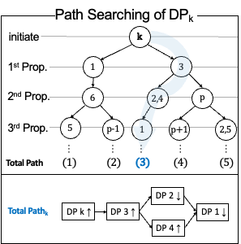


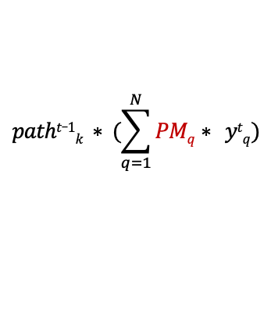

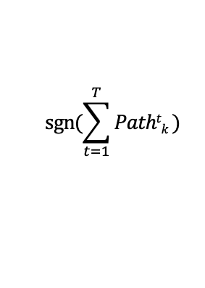


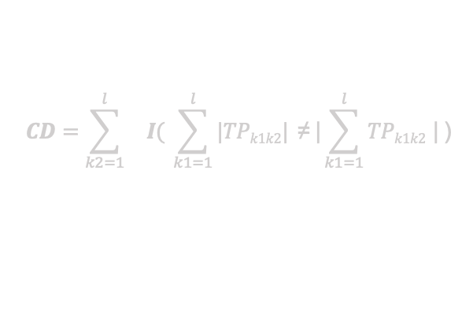




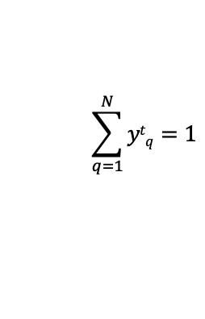
Indirect conflict) detect conflict on each Propagated DP path (Choose path)
전파 경로를 탐색하는 과정은 각 시점마다 어떤 Path Matrix ( =PM)을 사용하는지를 결정하는 것
Path Searching of DP_{k}
DP path conflict calculation
initiate
k
$$CD=\sum_{k2=1}^{l}{ I( \sum_{k1=1}^{l}{|TPk1k2| }\text{≠ |}\sum_{k1=1}^{l}{TPk1k2 }\text{| )}}$$
1st Prop.
$$min$$
1
3
2nd Prop.
6
2,4
p
$$sgn⁡(\sum_{t=1}^{T}{Pathtk })$$
$$where$$
$$TPk =$$
∀ k ∈ l
3rd Prop.
5
p-1
1
p+1
2,5
$$patht_1k{ ∗ (\sum_{q=1}^{N}{PMq∗ ytq)}}$$
…
…
…
…
…
$$(if t>1)$$
Total Path
(1)
(2)
(3)
(4)
(5)
$$pathtk=$$
$$DPk$$
$$(if t=1)$$
DP 2 ↓
$$s.t.$$
$$⁡\sum_{q=1}^{N}{ytq}=1$$
Total Path_{k}
DP k ↑
DP 3 ↑
DP 1 ↓
∀ t ∈ N
DP 4 ↑
$$yt\text{q}\text{∈} \{0,1\}$$
∀t ∈ T, q ∈ N

Slide 16
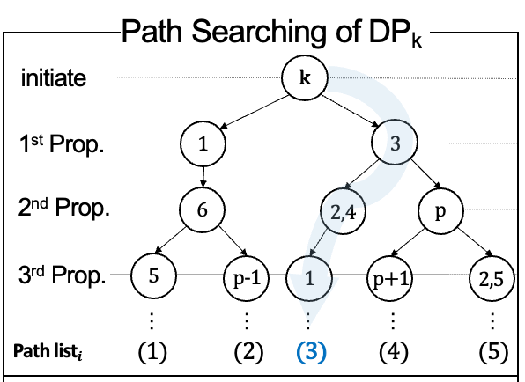
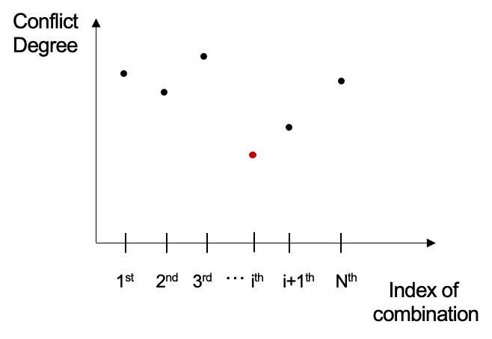
Conclusion) Find Optimal DP sets and each propagation path
Select DP sets
Select each path
Minimize conflict
optimal
충돌을 해결하기 위한 단계별 방법
Phase 1) candidate reduction : combination filtering that doesn’t meet the FRs simultaneously
+
Phase 2) conflict minimization : Minimize conflict on the change propagation path for each DP
=
conflict resolution for handling multi functional requirements
Notes:
일종의 path의 N개를 define 은 하는것
2) Define 하고 난뒤의 테이블은 given 2 와 같은 정보일 것이다.
3) 이 다음에 iteration (for 문)을 통해서 값을 도출하면, 앞단에는 LP 뒷단에는 FOR algorithm 인데, 괜찮나?? 두개 다 써도?

Slide 17
Case study) detect whether existing conflict at direct level
Given 1) FR - Option relation
Given 2) Option – DP relation matrix
 |  | Option | J2 | J3
FR | candidates | Opt. 1 | Opt. 2 | Opt. 3
FR₁ | 1-1 | 1
 | 1-2 |  | 1
FR₂ | 2-1 |  | -1
 | 2-2 |  |  | 1
 | Design parameter | DP2 | DP3 | DP4 | DP5 | DP6
options | DP1 | DP2 | DP3 | DP4 | DP5 | DP6
Opt. 1 | 1
Opt. 2 |  |  | 1
Opt. 3 | -1 |  |  |  |  | -1
DP list : 최소한의 단위
즉, 모든 DP가 충족
attribute → FR을 수용함
FR1 | FR2 | Output
-1 | -1 | -1
-1 | 0 | -1
-1 | 1 | C
0 | -1 | -1
0 | 0 | 0
0 | 1 | 1
1 | -1 | C
1 | 0 | 1
1 | 1 | 1
Conflict detection
FR-Option level
Option–DP level
FR 1-1
↑
Opt. 1
↑
DP1
FR1-2
↑
↑
Opt. 2
↑
FR 2-2
↑
Opt. 3
↑
FR2-1
DP6
1-2 | 0 | 1 | 0 | 0 | 0 | 0 | 1 | 0 | 0
2-2 | 0 | 0 | -1 | -1 | 0 | 0 | 0 | 0 | -1
(4) | 0 | 1 | 1 | -1 | 0 | 0 | 1 | 0 | -1
Feasible
Notes:
- Handle many set much easier (n≥2)
- derive final redesigned DPs or attributes
- detect where conflict exists
DP list : 최소한의 단위
즉, 모든 DP가 충족
attribute → FR을 수용함

Slide 18
Choose feasible combination and Path search on each DP
Choose feasible combination
FR 1-1
↑
Opt. 1
↑
DP1
i) Initiate DP and direction
FR 2-1
↑
Opt. 2
↑
DP3
- DP1 ↑ - DP3 ↓
Given 3) change path for each DP
ii) Path search of each DP
 | DP1 |  | DP2 |  | DP3 | DP4 | DP5 | DP6
Path | (1) | (2) | (1) | (2) | (1) | (1) | (1) | (1)
DP1 | X | X |  | 1
DP2 |  |  | X | X |  |  | 1
DP3 | 1 |  |  |  | X
DP4 | 1 |  |  | 1 |  | X |  | 1
DP5 |  |  |  |  | 1 |  | X
DP6 |  | -1 | 1 |  | 1 | 1 |  | X
DP3 ↑
DP4 ↑
DP1 ↑
Path 1
Path 2
DP6 ↓
DP3 ↓
DP5 ↓
DP6 ↓
Path 1
Notes:
일종의 path의 N개를 define 은 하는것
2) Define 하고 난뒤의 테이블은 given 2 와 같은 정보일 것이다.
3) 이 다음에 iteration (for 문)을 통해서 값을 도출하면, 앞단에는 LP 뒷단에는 FOR algorithm 인데, 괜찮나?? 두개 다 써도?

Slide 19
Data preprocessing to mathematically easy to search path
Transform matrix to multiple square matrix (possible path combination)
 | DP1 | DP2 | DP3 | DP4 | DP5 | DP6
Path | (1) | (1) | (1) | (1) | (1) | (1)
DP1 | X
DP2 |  | X |  |  | 1
DP3 | 1 |  | X
DP4 | 1 |  |  | X |  | 1
DP5 |  |  | 1 |  | X
DP6 |  | 1 | 1 | 1 |  | X
 | DP1 |  | DP2 |  | DP3 | DP4 | DP5 | DP6
Path | (1) | (2) | (1) | (2) | (1) | (1) | (1) | (1)
DP1 | X | X |  | 1
DP2 |  |  | X | X |  |  | 1
DP3 | 1 |  |  |  | X
DP4 | 1 |  |  | 1 |  | X |  | 1
DP5 |  |  |  |  | 1 |  | X
DP6 |  | -1 | 1 |  | 1 | 1 |  | X
 | DP1 | DP2 | DP3 | DP4 | DP5 | DP6
Path | (1) | (1) | (1) | (1) | (1) | (1)
DP1 | X
DP2 |  | X |  |  | 1
DP3 | 1 |  | X
DP4 | 1 |  |  | X |  | 1
DP5 |  |  | 1 |  | X
DP6 |  | 1 | 1 | 1 |  | X
 | DP1 | DP2 | DP3 | DP4 | DP5 | DP6
Path | (1) | (1) | (1) | (1) | (1) | (1)
DP1 | X
DP2 |  | X |  |  | 1
DP3 | 1 |  | X
DP4 | 1 |  |  | X |  | 1
DP5 |  |  | 1 |  | X
DP6 |  | 1 | 1 | 1 |  | X
 | DP1 | DP2 | DP3 | DP4 | DP5 | DP6
Path | (1) | (1) | (1) | (1) | (1) | (1)
DP1 | X
DP2 |  | X |  |  | 1
DP3 | 1 |  | X
DP4 | 1 |  |  | X |  | 1
DP5 |  |  | 1 |  | X
DP6 |  | 1 | 1 | 1 |  | X
N = 4
= {PM₁ PM₂ PM₃ PM₄}
One-hot encoding to separate initiate DPs
1 | 0 | 0 | 0 | 0 | 0
(1)
1 | 0 | -1 | 0 | 0 | 0
0 | 0 | -1 | 0 | 0 | 0
(2)
T
N
 | DP1 | DP2 | DP3 | DP4 | DP5 | DP6
Path | (1) | (1) | (1) | (1) | (1) | (1)
DP1 | X
DP2 |  | X |  |  | 1
DP3 | 1 |  | X
DP4 | 1 |  |  | X |  | 1
DP5 |  |  | 1 |  | X
DP6 |  | 1 | 1 | 1 |  | X
1 | 0 | 0 | 0 | 0 | 0
Notes:
Matrix 곱을 활용하여, 수리적으로 모델링을 도출하고자 함.
전처리 과정. (Matrix 정방행렬 / input : one-hot encoding)
One-hot을 하는 이유는, 각 (initiate DP + path)들 간의 conflict을 보기 위함. 따라서 개별적으로 진행 후, 비교하기 위함.

Slide 20
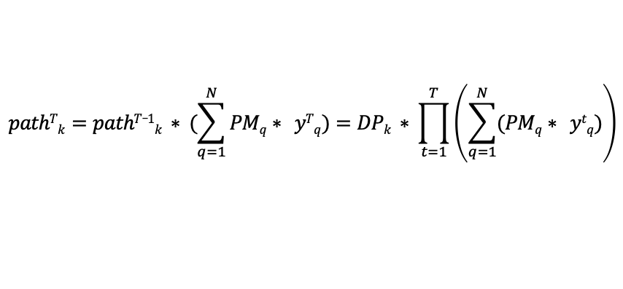
Result of path search with initiating DP sets
Whole possible paths of case study
$$pathTk=pathT_1k{ ∗ (\sum_{q=1}^{N}{PMq∗ yTq)}}=\operatorname{DPk}{ ∗ \prod_{t=1}^{T}{\left(\sum_{q=1}^{N}{(PMq∗ ytq)}\right)}}$$
 | DP1 | DP2 | DP3 | DP4 | DP5 | DP6
Path | (1) | (1) | (1) | (1) | (1) | (1)
DP1 | X
DP2 |  | X |  |  | 1
DP3 | 1 |  | X
DP4 | 1 |  |  | X |  | 1
DP5 |  |  | 1 |  | X
DP6 |  | 1 | 1 | 1 |  | X
Initiate
1st propagation
2nd propagation
3rd propagation
DP3 ↑
DP4 ↑
DP5 ↑
DP6 ↑
DP2 ↑
DP4 ↑
…
(1-1)
Path 1
Path 1
DP1 ↑
Path 1
Path 2
DP6 ↓
DP4 ↓
DP6 ↓
…
(1-2)
Path 1
Path 1
DP6 ↓
…
(2-1)
DP5 ↓
DP6 ↓
DP2 ↓
DP4 ↓
Path 1
DP3 ↓
Path 1
Path 1
Path 2
DP1 ↓
DP4 ↓
DP6 ↓
…
(2-2)
Notes:
Matrix 곱을 활용하여, 수리적으로 모델링을 도출하고자 함.
전처리 과정. (Matrix 정방행렬 / input : one-hot encoding)
One-hot을 하는 이유는, 각 (initiate DP + path)들 간의 conflict을 보기 위함. 따라서 개별적으로 진행 후, 비교하기 위함.

Slide 21
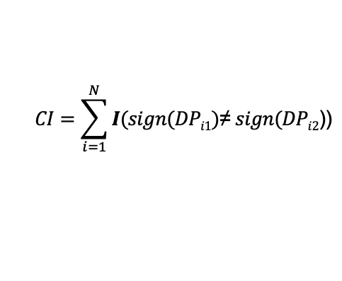
Indirect conflict) count number of DP conflict (without change impact)
$$CI=\sum_{i=1}^{N}{I(sign(DPi1)\text{≠ }sign(DPi2\text{)}\text{)}}$$
Conflict index
Alter. | DP1 | DP2 | DP3 | DP4 | DP5 | DP6 | Conflict Index
1-1 2-1 | 1 | 1 | 1 | 1 | 1 | 1 | 5
1 | 0 | -1 | -1 | -1 | -1 | -1
1-1 2-2 | 1 | 1 | 1 | 1 | 1 | 1 | 6
 | -1 | -1 | -1 | -1 | -1 | -1
1-2 2-1 | 1 | 0 | 0 | -1 | 0 | -1 | 0
 | 0 | -1 | -1 | -1 | -1 | -1
1-2 2-2 | 1 | 0 | 0 | -1 | 0 | -1 | 1
 | -1 | -1 | -1 | -1 | -1 | -1
Choose DP combination and path for minimizing conflict number
Notes:
Propagation이 지나면서, 그에 따른 Impact (정도)가 낮아질 것이다.
그리고 같은 conflict이라고 할지라도, 어떤게 더 severe 한 것인지를 판단하는게 필요하다.

Slide 22
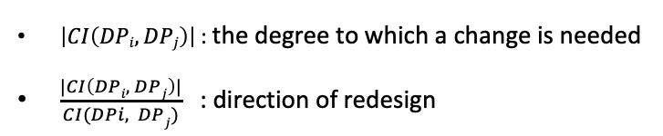
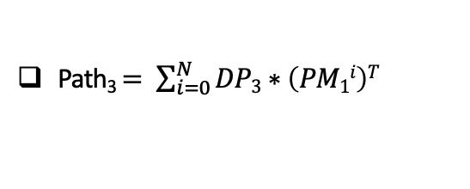
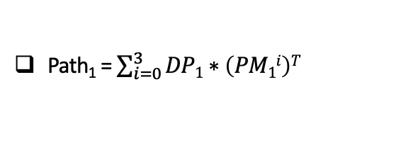
Consideration change impact to compare indirect conflict severity
 | DP1 | DP2 | DP3 | DP4 | DP5 | DP6
Path | (1) | (1) | (1) | (1) | (1) | (1)
DP1 | X
DP2 |  | X |  |  | 0.7
DP3 | 0.3 |  | X
DP4 | 0.4 |  |  | X |  | 0.3
DP5 |  |  | 0.4 |  | X
DP6 |  | 0.5 | 0.4 | 0.5 |  | X
Change impact (= CI) with direction
 | DP1 | DP2 | DP3 | DP4 | DP5 | DP6
Path | (1) | (1) | (1) | (1) | (1) | (1)
DP1 | X
DP2 |  | X |  |  | 0.7
DP3 | 0.3 |  | X
DP4 | 0.4 |  |  | X |  | 0.3
DP5 |  |  | 0.4 |  | X
DP6 |  | 0.5 | 0.4 | 0.5 |  | X
 | DP1 | DP2 | DP3 | DP4 | DP5 | DP6
Path | (1) | (1) | (1) | (1) | (1) | (1)
DP1 | X
DP2 |  | X |  |  | 0.7
DP3 | 0.3 |  | X
DP4 | 0.4 |  |  | X |  | 0.3
DP5 |  |  | 0.4 |  | X
DP6 |  | 0.5 | 0.4 | 0.5 |  | X
 | DP1 | DP2 | DP3 | DP4 | DP5 | DP6
Path | (1) | (1) | (1) | (1) | (1) | (1)
DP1 | X
DP2 |  | X |  |  | 0.7
DP3 | 0.3 |  | X
DP4 | 0.4 |  |  | X |  | 0.3
DP5 |  |  | 0.4 |  | X
DP6 |  | 0.5 | 0.4 | 0.5 |  | X
CI(DP_{i}, DP_{j}) : how much should DP_{j} change when DP_{i} is redesigned
N = 4
$\left|CI\left(DPi,DPj\right)\right|$: the degree to which a change is needed
$\frac{|CI\left(DPi, DPj\right)|}{CI(DPi, DPj)}$ : direction of redesign
{PM₁, PM₂, PM₃, PM₄}
Path₁ = $\sum_{i=0}^{3}{DP1}∗\left(PM1i\right)T$
Path₃ $= \sum_{i=0}^{N}{DP3}∗\left(PM1i\right)T$
 | DP1 | DP2 | DP3 | DP4 | DP5 | DP6
Direct | 1 | 0 | 0 | 0 | 0 | 0
1st | 0 | 0 | 0.3 | 0.4 | 0 | 0
2nd | 0 | 0 | 0 | 0 | 0.12 | 0.32
3rd | 0 | 0.08 | 0 | 0.1 | 0 | 0
 | DP1 | DP2 | DP3 | DP4 | DP5 | DP6
Direct | 0 | 0 | -1 | 0 | 0 | 0
1st | 0 | 0 | 0 | 0 | -0.4 | -0.4
2nd | 0 | -0.28 | 0 | -0.12 | 0 | 0
3rd | 0 | 0 | 0 | 0 | 0 | -0.2
Path₁ | 1 | 0.08 | 0.3 | 0.5 | 0.12 | 0.32
Path₃ | 0 | -0.28 | -1 | -0.12 | -0.4 | -0.6
How to compare conflict degree?
Notes:
How to differentiate conflict degree
Propagation이 지나면서, 그에 따른 Impact (정도)가 낮아질 것이다.
그리고 같은 conflict이라고 할지라도, 어떤게 더 severe 한 것인지를 판단하는게 필요하다.

Slide 23
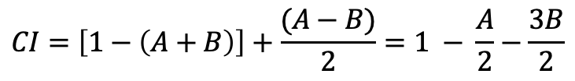


Indirect conflict) Minimize conflict degree between indirect conflict (with impact)
If A or B = 0
$$CI=0$$
$$CI=\left[1−\left(A+B\right)\right]+\frac{(A−B)}{2}=1 − \frac{A}{2}−\frac{3B}{2}$$
If |A| ≥ |B|
If |B| ≥ |A|
$$CI=\left[1+\left(A+B\right)\right]+\frac{(A−B)}{2}=1+ \frac{3A}{2}+\frac{B}{2}$$
Alter. | DP1 | DP2 | DP3 | DP4 | DP5 | DP6 | Conflict Index
1-1 2-1 | 1 | 0.08 | 0.3 | 0.5 | 0.12 | 0.32 | 4.99
1 | 0 | -0.28 | -1 | -0.12 | -0.4 | -0.6
1-1 2-2 | 1 | 0.08 | 0.3 | 0.5 | 0.12 | 0.32 | 5.61
 | -0.08 | -0.28 | -1 | -0.18 | -0.4 | -0.46
1-2 2-1 | 1 | 0 | 0 | -0.21 | 0 | -0.8 | 0
 | 0 | -0.28 | -1 | -0.12 | -0.4 | -0.6
1-2 2-2 | 1 | 0 | 0 | -0.21 | 0 | -0.8 | 0.62
 | -0.08 | -0.28 | -1 | -0.18 | -0.4 | -0.46
Choose DP combination and path for minimizing conflict degree

Slide 24
감사합니다.
Notes:
일종의 path의 N개를 define 은 하는것
2) Define 하고 난뒤의 테이블은 given 2 와 같은 정보일 것이다.
3) 이 다음에 iteration (for 문)을 통해서 값을 도출하면, 앞단에는 LP 뒷단에는 FOR algorithm 인데, 괜찮나?? 두개 다 써도?

Slide 25


Appendix1) Way to find change propagation Paths (path matrix)
Induced) semi-output from phase 1
Process for building path matrix
$$DP list (DP=[1,0,−1,…,−1])$$
1) Constraints to make product stable (constraint linkage)
2) Equation with parameter (parameter linkage)
3) Decomposition with (AND/OR) logic structure
1 | 0 | -1 | … | -1
(Yang , 2011)
Recursive function
(Tang, 2016)
4) Induce change propagation path depending on each DP
1) Constraints
2) Parameter equation
3) Logical relation (AND/OR)
f₁(DP₁ , DP₂ , DP₃) ≤ k₁
f₂(DP₁ , DP₂, DP₃) ≤ k₂
DP₁ + DP₂ + DP₃ ≤ k₁
DP₂ - DP₃ ≤ k₂
DP₂
DP₁
DP₁
DP₁
DP₂
DP₃
DP₃
DP₃
DP₂
: Negative
: Positive
4) path matrix (PM)
: AND
: OR
PM₁ | DP 1 | DP 2 | DP 3
Path | Path₁₁ | Path₂₁ | Path₃₁
DP 1 | X | -1 | -1
DP 2 |  | X | 1
DP 3 | -1 | 1 | X
PM₂ | DP 1 | DP 2 | DP 3
path | Path₁₂ | Path₂₁ | Path₃₁
DP 1 | X | -1 | -1
DP 2 | -1 | X | 1
DP 3 |  | 1 | X
Notes:
Change propagation의 역할은, 제품의 새로운 stable 상태를 유지하는 것. [기존 change propagation 의견]
따라서, 제품의 핵심 constraint을 유지할 수 있도록.
즉, 제품의 핵심 constraint 과 그에 대한 공식 (parameter를 가지고)로 나타낼 수 있고, 그 식을 AND/OR 로직을 통해 decompose를 토대로 각 DP 별 path를 도출 할 수 있다.
물론 모든 제품의 파라미터 단위의 연결을 정확히 아는 것은 어려운 일이지만 제품의 구조는 unique(답이 하나)이기 떄문에, top-down , enumerate 형식으로 여러 부서 간 협업으로 계속해서 추가할 수 있다고 언급.

Slide 26
Appendix1) Way to find change propagation Paths (path matrix)
Induced) semi-output from phase 1
1) Constraints to make product stable (constraint linkage)
2) Equation with parameter (parameter linkage)
3) Decomposition with (AND/OR) logic structure
$$DP list (DP=[1,0,−1,…,−1])$$
(Yang , 2011)
1 | 0 | -1 | … | -1
(Tang, 2016)
Recursive function
4) Induce change propagation path depending on each DP
1) Constraints
2) Parameter equation
3) Logical relation (AND/OR)
f₁(DP₁ , DP₂ , DP₃) ≤ k₁
f₂(DP₁ , DP₂, DP₃) ≤ k₂
DP₁ + DP₂ + DP₃ ≤ k₁
DP₂ - DP₃ ≤ k₂
DP₂
DP₁
DP₁
DP₁
DP₂
DP₃
DP₃
DP₃
DP₂
: Negative
: Positive
: AND
: OR
4) path matrix (PM)
PM₁ | DP 1 | DP 2 | DP 3
Path | Path₁₁ | Path₂₁ | Path₃₁
DP 1 | X | -1 | -1
DP 2 |  | X | 1
DP 3 | -1 | 1 | X
PM₂ | DP 1 | DP 2 | DP 3
path | Path₁₂ | Path₂₁ | Path₃₁
DP 1 | X | -1 | -1
DP 2 | -1 | X | 1
DP 3 |  | 1 | X
Notes:
Change propagation의 역할은, 제품의 새로운 stable 상태를 유지하는 것. [기존 change propagation 의견]
따라서, 제품의 핵심 constraint을 유지할 수 있도록.
즉, 제품의 핵심 constraint 과 그에 대한 공식 (parameter를 가지고)로 나타낼 수 있고, 그 식을 AND/OR 로직을 통해 decompose를 토대로 각 DP 별 path를 도출 할 수 있다.
물론 모든 제품의 파라미터 단위의 연결을 정확히 아는 것은 어려운 일이지만 제품의 구조는 unique(답이 하나)이기 떄문에, top-down , enumerate 형식으로 여러 부서 간 협업으로 계속해서 추가할 수 있다고 언급.

Slide 27


Appendix 2) Path search algorithm with recursive function
Path Searching of DP_{k}
Input 1) Path Matrix : 다양한 전파 경로
Input 2) DP list : 전파 분석이 필요한 설계변수
initiate
k
1st Prop.
1
3
2nd Prop.
6
2,4
p
Function path Searching (path , k )
3rd Prop.
5
p-1
1
p+1
2,5
If k < K(propagation step) :
…
…
…
…
…
PM List = related PM candidates
For each path matrix list:
Path^{k+1}_{i} = Path^{k}_{i} * PM
Path^{k+1}_{i j} = sign(Path^{k}_{ij} )
Path List.append(Path^{k+1}_{i} )
path Searching(Path^{k+1}_{i} ,PM, k +1)
Path list$i$
(1)
(2)
(3)
(4)
(5)
DP 2 ↓
Path list$i3$
DP k ↑
DP 3 ↑
DP 1 ↓
DP 4 ↑
Else:
Return Path List
Notes:
ANT colony, chromosome, GA 등을 쓰는 논문. / 난 재귀 함수를 통해 모든 path를 찾는 로직을 선택.

Slide 28

Appendix 3-1) Conflict degree inference ( |A|>|B|)
Case i)
A+B 고정
Case ii)
A-B 고정
A | B | A-B | A+B
1 | -1 | 2 | 0
0.8 | -0.8 | 1.6 | 0
0.5 | -0.5 | 1 | 0
0.1 | -0.1 | 0.2 | 0
A | B | A-B | A+B
0.5 | -0.5 | 1 | 0
0.6 | -0.4 | 1 | 0.2
0.8 | -0.2 | 1 | 0.6
0.9 | -0.1 | 1 | 0.8
두 부호의 차
클 수록 Conflict
두 부호의 절대값 편차가
적을수록 Conflict
Case iii)
B 고정
Case iv)
A 고정
A | B | A-B | A+B
0.1 | -0.1 | 0.2 | 0
0.2 | -0.1 | 0.3 | 0.1
0.5 | -0.1 | 0.6 | 0.4
1 | -0.1 | 1.1 | 0.9
A | B | A-B | A+B
0.8 | -0.8 | 1.6 | 0
0.8 | -0.5 | 1.3 | 0.3
0.8 | -0.3 | 1.1 | 0.5
0.8 | -0.1 | 0.9 | 0.7
양수 값이
낮을수록 conflict
음수 값이
낮을수록 conflict
If |A| ≥ |B| )
$$CI=\left[1−\left(A+B\right)\right]+\frac{(A−B)}{2}=1 − \frac{A}{2}−\frac{3B}{2}$$
(i) , (ii), (iii), (iv)
모두 충족
(ii)
(i)
(iii)
(iv)

Slide 29

Appendix 3-2) Conflict degree inference ( |A|>|B|)
Case i)
A+B 고정
Case ii)
A-B 고정
A | B | A-B | A+B
1 | -1 | 2 | 0
0.8 | -0.8 | 1.6 | 0
0.5 | -0.5 | 1 | 0
0.1 | -0.1 | 0.2 | 0
A | B | A-B | A+B
0.5 | -0.5 | 1 | 0
0.4 | -0.6 | 1 | -0.2
0.2 | -0.8 | 1 | -0.6
0.1 | -0.9 | 1 | -0.8
두 부호의 절대값 편차가
적을수록 Conflict
두 부호의 차
클 수록 Conflict
Case iii)
A 고정
Case iv)
B 고정
A | B | A-B | A+B
0.1 | -0.1 | 0.2 | 0
0.1 | -0.2 | 0.3 | -0.1
0.1 | -0.5 | 0.6 | -0.4
0.1 | -1 | 1.1 | -0.9
A | B | A-B | A+B
0.8 | -0.8 | 1.6 | 0
0.5 | -0.8 | 1.3 | -0.3
0.3 | -0.8 | 1.1 | -0.5
0.1 | -0.8 | 0.9 | -0.7
음수 값이
낮을수록 conflict
양수 값이
높을수록 conflict
If |B| ≥ |A| )
$$CI=\left[1+\left(A+B\right)\right]+\frac{(A−B)}{2}=1+ \frac{3A}{2}+\frac{B}{2}$$
(i) , (ii), (iii), (iv)
모두 충족
(ii)
(i)
(iv)
(iii)

Slide 30

연구목표
다중 요구 사항에서의 충돌을 최소화하기 위한 (1) 설계 대안선택 (2) 설계변수의 전파 경로 최적화
동일한 객체를 다른 방향으로의 조정을 요구하는 상황
FR
FR₁
FR₂
…
FR_{i}
Candidate
reduction
Option (EC or TA)
O₁
O₂
…
O_{k}
O_{k+1}
…
O_{l}
DP
DP₁
DP₂
DP₃
DP₄
…
DP_{p}
…
DP_{o}
Minimize
conflict
Propagated
DP path
…
…
…
…
…
…
…
…
(1)
(2)
(3)
(1)
(2)
(3)
(1)
(2)
: or
: and
: positive
: negative
: selected
TA : Technical Attribute
EC : Engineering Characteristic
Notes:
Propagated DP path. 좀 더 간단한 형식

Slide 31

연구목표
다중 요구 사항에서의 충돌을 최소화하기 위한 (1) 설계 대안선택 (2) 설계변수의 전파 경로 최적화
동일한 객체를 다른 방향으로의 조정을 요구하는 상황
FR
FR₁
FR₂
…
FR_{i}
Candidate
reduction
Option (EC or TA)
O₁
O₂
…
O_{k}
O_{k+1}
…
O_{l}
DP
DP₁
DP₂
DP₃
DP₄
…
DP_{p}
…
DP_{o}
Minimize
conflict
Propagated
DP path
…
…
…
…
…
…
…
…
(1)
(2)
(3)
(1)
(2)
(3)
(1)
(2)
: or
: and
: positive
: negative
: selected
EC : Engineering Characteristic
Notes:
Propagated DP path. 좀 더 간단한 형식

Slide 32

연구목표
다중 요구 사항에서의 충돌을 최소화하기 위한 (1) 설계 대안선택 (2) 설계변수의 전파 경로 최적화
동일한 객체를 다른 방향으로의 조정을 요구하는 상황
FR
FR₁
FR₂
…
FR_{i}
Candidate
reduction
Option (EC or TA)
O₁
O₂
…
O_{k}
O_{k+1}
…
O_{l}
DP
DP₁
DP₂
DP₃
DP₄
…
DP_{p}
…
DP_{o}
Minimize
conflict
Propagated
DP path
…
…
…
…
…
…
…
…
(1)
(2)
(3)
(1)
(2)
(3)
(1)
(2)
: or
: and
: positive
: negative
: selected
TA : Technical Attribute
EC : Engineering Characteristic
Notes:
Propagated DP path. 좀 더 간단한 형식

Slide 33

연구목표
다중 요구 사항에서의 충돌을 최소화하기 위한 (1) 설계 대안선택 (2) 설계변수의 전파 경로 최적화
동일한 객체를 다른 방향으로의 조정을 요구하는 상황
FR
FR₁
FR₂
…
FR_{i}
Candidate
reduction
Option (EC or TA)
O₁
O₂
…
O_{k}
O_{k+1}
…
O_{l}
DP
DP₁
DP₂
DP₃
DP₄
…
DP_{p}
…
DP_{o}
Minimize
conflict
Propagated
DP path
…
…
…
…
…
…
…
…
(1)
(2)
(3)
(1)
(2)
(3)
(1)
(2)
: or
: and
: positive
: negative
: selected
TA : Technical Attribute
EC : Engineering Characteristic
Notes:
Propagated DP path. 좀 더 간단한 형식

Slide 34



FR
FR₁
FR₂
FR₃
Candidate
reduction
Option (EC)
O₁
O₂
O₃
O₄
O₅
DP
DP₁
DP₂
DP₃
DP₄
DP₅
DP₆
Minimize
conflict
Propagated
DP path
…
…
…
…
…
…
…
…
…
(1)
(2)
(3)
(4)
(1)
(2)
(3)
(1)
(2)
: or
: and
: positive
: negative
: selected
Notes:
Propagated DP path. 좀 더 간단한 형식

Slide 35
FR
FR₁
FR₂
FR₃
Candidate
reduction
Option (EC)
O₁
O₂
O₃
O₄
O₅
DP
DP₁
DP₂
DP₃
DP₄
DP₅
DP₆
Minimize
conflict
Propagated
DP path
…
…
…
…
…
…
…
…
…
(1)
(2)
(3)
(4)
(1)
(2)
(3)
(1)
(2)
: or
: and
: positive
: negative
: selected
Notes:
Propagated DP path. 좀 더 간단한 형식

Slide 36
FR
FR₁
FR₂
FR₃
+
-
-
+
-
+
+
Candidate
reduction
Option (EC)
O₁
O₂
O₃
O₄
O₅
-
-
+
-
DP
DP₁
DP₂
DP₃
DP₄
DP₅
DP₆
Minimize
conflict
Propagated
DP path
…
…
…
…
…
…
…
…
…
(1)
(2)
(3)
(4)
(1)
(2)
(3)
(1)
(2)
: or
: and
: selected
Notes:
Propagated DP path. 좀 더 간단한 형식

Slide 37
FR
FR₁
FR₂
FR₃
+
-
-
+
+
-
+
Candidate
reduction
Option (EC)
O₁
O₂
O₃
O₄
O₅
-
-
+
-
DP
DP₁
DP₂
DP₃
DP₄
DP₅
DP₆
Minimize
conflict
Propagated
DP path
…
…
…
…
…
…
…
…
…
(1)
(2)
(3)
(4)
(1)
(2)
(3)
(1)
(2)
: or
: and
: selected
Notes:
Propagated DP path. 좀 더 간단한 형식

Slide 38
DP₂
DP₄
DP₆
DP₁
DP₅
DP₃
DP₇
DP₂
DP₃
DP₄
DP₃
DP₁
DP₁
DP₃
DP₂
DP₃
DP₄

